Slide 1

Arquitectura de computadoras I Clase 5
Ing. Walter García

Slide 2
Temas
Variables
Programación Estructurada
Practica
Ing. Walter García

Slide 3
Partes del programa en arduino
Un programa de Arduino Uno se escribe en el lenguaje de programación de Arduino, que es una variante simplificada del lenguaje C++. El código de un programa de Arduino Uno consta de dos partes principales: la función "setup()" y la función "loop()".
La función "setup()" se ejecuta una vez cuando el microcontrolador se enciende o se reinicia. Es aquí donde se configuran los pines de entrada/salida, se establecen los valores iniciales de las variables y se realizan otras configuraciones necesarias para el correcto funcionamiento del programa.
Ing. Walter García

Slide 4
Tipos de variables
Enteros (int): Almacenan valores enteros que pueden ser positivos o negativos. La memoria que ocupa un entero es de 2 bytes (16 bits) y su rango es de -32,768 a 32,767.
Enteros sin signo (unsigned int): Almacenan valores enteros que solo pueden ser positivos. La memoria que ocupa un entero sin signo es de 2 bytes (16 bits) y su rango es de 0 a 65,535.
Caracteres (char): Almacenan caracteres alfanuméricos. La memoria que ocupa un caracter es de 1 byte (8 bits) y su rango es de -128 a 127.
Caracteres sin signo (unsigned char): Almacenan caracteres alfanuméricos sin signo. La memoria que ocupa un carácter sin signo es de 1 byte (8 bits) y su rango es de 0 a 255.
Ing. Walter García

Slide 5
Tipos de variables
Números decimales (float): Almacenan valores decimales con una precisión de 6 a 7 dígitos. La memoria que ocupa un número decimal es de 4 bytes (32 bits).
Números decimales de doble precisión (double): Almacenan valores decimales con una precisión de 15 dígitos. La memoria que ocupa un número decimal de doble precisión es de 8 bytes (64 bits).
Booleanos (boolean): Almacenan valores verdadero o falso. La memoria que ocupa un booleano es de 1 byte (8 bits).
Ing. Walter García

Slide 6




Declarando variables
Declaración variable entera
Enteros sin signo
Declaración variable Char
Declaración variable Char sin signo
Ing. Walter García

Slide 7


Declarando variables
Declaración float
Declaración double
Ing. Walter García

Slide 8
Partes del programa
Un programa de Arduino Uno se divide típicamente en dos partes: la función setup() y la función loop().
La función setup() se ejecuta una sola vez al inicio del programa y se utiliza para configurar la placa de Arduino, como la inicialización de los pines de entrada/salida, la configuración de la velocidad de transmisión de la comunicación serial, etc.
La función loop() es la parte principal del programa que se ejecuta continuamente después de que se haya completado la función setup(). Esta función se utiliza para realizar tareas repetitivas o para leer y procesar datos de sensores o dispositivos conectados a la placa de Arduino.
En resumen, el ciclo de vida del programa de Arduino Uno comienza con la ejecución de la función setup(), que se ejecuta una sola vez al inicio, seguida de la ejecución continua de la función loop() hasta que la placa se apaga o se reinicia.
Ing. Walter García

Slide 9
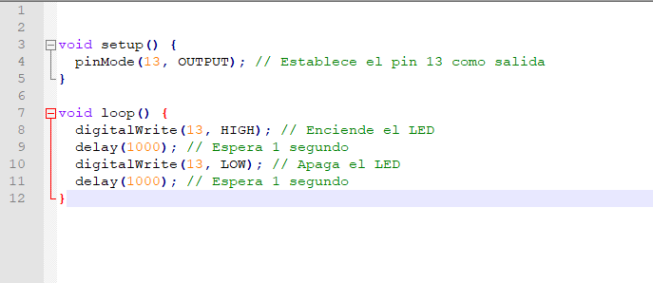
Estructura de un programa básico
Ing. Walter García

Slide 10
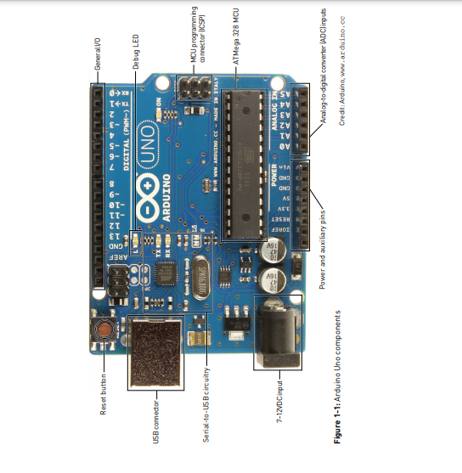
Partes del arduino
Ing. Walter García

Slide 11
DESCRIPCIÓN DE LAS Partes del arduino
Microcontrolador: el microcontrolador es el "cerebro" de la placa Arduino Uno. Es un chip programable que se encarga de procesar y ejecutar el código que se carga en la placa.
El microcontrolador ATMega 328 es un chip de silicio de 8 bits que se utiliza comúnmente en las placas de Arduino Uno y otras placas de desarrollo similares. A continuación, se describen algunas de las características técnicas del ATMega 328:
Arquitectura AVR RISC: el ATMega 328 está basado en una arquitectura de conjunto de instrucciones reducido (RISC) de AVR. Esto significa que el chip utiliza un conjunto limitado de instrucciones, lo que lo hace más eficiente y fácil de programar.
Velocidad de reloj: el ATMega 328 funciona con una velocidad de reloj de hasta 20 MHz. Sin embargo, en la placa de Arduino Uno, la velocidad de reloj se establece en 16 MHz.
Ing. Walter García

Slide 12
DESCRIPCIÓN DE LAS Partes del arduino
Memoria: el ATMega 328 tiene 32 KB de memoria flash para almacenar el código del programa, 2 KB de RAM para almacenar variables y datos temporales, y 1 KB de EEPROM para almacenar datos no volátiles.
Pines de entrada/salida: el ATMega 328 tiene 23 pines de entrada/salida, 6 de los cuales se pueden configurar como entradas analógicas.
Interrupciones: el ATMega 328 admite interrupciones externas y internas para manejar eventos en tiempo real y reducir la carga de procesamiento de la CPU.
Bajo consumo de energía: el ATMega 328 tiene varias opciones de bajo consumo de energía, incluyendo modos de suspensión y espera que reducen significativamente el consumo de energía de la placa.
Ing. Walter García

Slide 13
DESCRIPCIÓN DE LAS Partes del arduino
Puertos de Entrada/Salida: La placa Arduino Uno tiene varios puertos de entrada/salida que se utilizan para conectar sensores, actuadores, dispositivos y otros componentes electrónicos. Los pines de entrada/salida pueden configurarse como entradas o salidas digitales y también como entradas analógicas.
Conectores de Alimentación: La placa Arduino Uno se alimenta a través de un conector de alimentación DC y también puede alimentarse a través del puerto USB. Además, la placa tiene un regulador de voltaje incorporado que asegura una alimentación estable y segura.
Botones de reinicio y de carga: La placa Arduino Uno tiene dos botones: el botón de reinicio se utiliza para reiniciar la placa y el botón de carga se utiliza para cargar el código en la placa.
Puertos USB: La placa Arduino Uno tiene un puerto USB que se utiliza para cargar el código en la placa y también para establecer una comunicación serial con otros dispositivos.
LED de estado: La placa Arduino Uno tiene un LED incorporado que se utiliza como indicador de estado para indicar si la placa está encendida y si está funcionando correctamente.
Ing. Walter García

Slide 14

Creación de funciones
Creación de función personalizada
Tipo de retorno, nombre de la función, parámetros
void: este tipo de retorno se utiliza cuando la función no devuelve ningún valor
int: este tipo de retorno se utiliza cuando la función devuelve un valor entero.
float: este tipo de retorno se utiliza cuando la función devuelve un valor decimal. Por ejemplo, una función que realiza cálculos matemáticos complejos y devuelve un valor decimal como resultado.
boolean: este tipo de retorno se utiliza cuando la función devuelve un valor lógico verdadero o falso. Por ejemplo, una función que verifica si un interruptor está activado o no.
char: este tipo de retorno se utiliza cuando la función devuelve un carácter. Por ejemplo, una función que devuelve un carácter alfanumérico como respuesta a una solicitud.
Ing. Walter García

Slide 15
practica
Utilizar los tipos de variables vistos en clase para crear un programa con una estructura básica que realice validaciones utilizando variables y haga operaciones.
Funciones personalizadas que devuelvan resultados.
Calcular el valor total de las variables utilizadas
Encender Led por medio de una función.
Ing. Walter García

Slide 16
fin
>preguntas
Ing. Walter García

